Slide 2
Августовская педагогическая конференция работников образования Лазовского муниципального округа
«ОБРАЗОВАНИЕ ЛАЗОВСКОГО МУНИЦИПАЛЬНОГО ОКРУГА
В КОНТЕКСТЕ ПОСТРОЕНИЯ СУВЕРЕННОЙ СИСТЕМЫ ОБРАЗОВАНИЯ РОССИЙСКОЙ ФЕДЕРАЦИИ»
2
Лазо 2023

Slide 4
Содержание системы образования
В 2023 расходная часть совокупного муниципального бюджета на содержание ОО составила 306467,109 тыс. рублей. Основные расходы базировались на субвенциях, выделенных местному бюджету, в том числе на выполнение «майских» Указов Президента РФ и мер социальной поддержки.
Год | Средняя заработная плата по учреждению
 | Школы / учителя | Детские сады /воспитатели | Педагоги дополнительного образования
2021 | 37302,99 / 46317,54 | 29265,78 / 43226,92 | 43792,59
2022 | 40248,01 / 50999,0 | 30808,25/49130,8 | 50999,0
2023 | 46442,90 / 56970,40 | 37182,30 / 53664,00 | 56970,40

Slide 5
Дошкольное образование
Существенное место в формируемом едином образовательном пространстве должно быть отведено дошкольному образованию, которое является первой ступенью системы. Одним из мощнейших факторов является обновление содержания дошкольного образования. В настоящее время все детские сады округа уверенно реализуют рабочие программы по федеральным образовательным стандартам дошкольного образования.
В этом году детские сады участвовали в мониторинге качества дошкольного образования, соответствующего требованиям Закона об образовании и ФГОС дошкольного образования. Мониторинг качества дошкольного образования – это действенный инструмент в создании эффективных программ развития дошкольных учреждений.

Slide 6
Дошкольное образование
Федеральная программа дошкольного уровня образования:
обучение и воспитание ребенка дошкольного возраста как гражданина Российской Федерации, формирование основ его гражданской и культурной идентичности на соответствующем его возрасту содержании доступными средствами
создание единого ядра содержания дошкольного образования (далее – ДО), ориентированного на приобщение детей к традиционным духовно-нравственным и социокультурным ценностям российского народа, воспитание подрастающего поколения как знающего и уважающего историю и культуру своей семьи, большой и малой Родины;
создание единого федерального образовательного пространства воспитания и обучения детей от рождения до поступления в общеобразовательную организацию, обеспечивающего ребенку и его родителям (законным представителям) равные, качественные условия ДО, вне зависимости от места проживания.
Все детские сады с 01.09.2023 года должны перейти на непосредственное применение вышеуказанной Программы.

Slide 7
Общее образование
Цель государственной политики: повышение доступности качественного образования, соответствующего требованиям инновационного развития экономики, современным потребностям общества и каждого гражданина России.
проект «Школа Министерства просвещения Российской Федерации», решающий задачи по формированию единого образовательного пространства, обеспечивающего равные условия для каждого школьника, укрепление общей воспитывающей среды и глобальной конкурентоспособности российского образования.

Slide 8
Общее образование
Система общего образования получит дальнейшее развитие с учетом совершенствования базовых аспектов ее функционирования: содержания, технологий образования, инфраструктуры, материально-технической базы и развития кадрового потенциала.
В проекте сформулированы 8 основных треков и 73 критерия, которые определяют: а что такое сегодняшняя школа в Российской Федерации?

Slide 10
Общее образование
Наименование образовательной организации | Баллы | Уровень
МБОУ Преображенская средняя общеобразовательная школа №11 | 124 | средний
МБОУ Лазовская средняя общеобразовательная школа №1 | 132 | средний
МБОУ Сокольчинская средняя общеобразовательная школа №3 | 108 | Ниже среднего
МБОУ Валентиновская средняя общеобразовательная школа №5 | 89 | Ниже среднего
МБОУ Беневская средняя общеобразовательная школа №7 | 73 | Ниже среднего
МБОУ Преображенская средняя общеобразовательная школа №11 | 61 | Ниже среднего

Slide 11
Общее образование
Обновленные федеральные государственные образовательные стандарты 2023-2024 учебный год
Федеральные образовательные программы начального общего, основного общего и среднего общего образования:
Переход с 1-го по 11 класс

Slide 12
Общее образование
Введение ФООП является обязательным с 1 сентября 2023 г. для обучающихся 1-11 классов всех образовательных организаций, реализующих образовательные программы начального общего, основного общего, среднего общего образования.
В обязательном порядке используют федеральные рабочие программы по учебным предметам «Русский язык», «Литературное чтение» и «Окружающий мир» (начальное общее образование), «Русский язык», «Литература», «История», «Обществознание», «География» и «Основы безопасности жизнедеятельности» (основное общее и среднее общее образование).
В соответствии с частью 6 2 статьи 12 Федерального закона № 273-ФЗ при формировании учебного плана образовательные организации вправе перераспределить время, предусмотренное в федеральном учебном плане на изучение учебных предметов, по которым не проводится государственная итоговая аттестация, в пользу изучения иных учебных предметов, в том числе на организацию углубленного изучения отдельных учебных предметов и профильное обучение.

Slide 13
Общее образование
В содержательных разделах ФООП реализован принцип единства образовательного пространства и преемственности всех уровней образования, детализированы планируемые личностные и метапредметные результаты за весь период обучения на каждом уровне общего образования, а также планируемые предметные достижения обучающегося за каждый год обучения.
В ФОП ООО предусмотрена возможность изучения учебных предметов («Математика», «Информатика», «Физика», «Химия», «Биология») на углубленном уровне за счет добавления учебных часов, из части федерального учебного плана, формируемого участниками образовательных отношений.

Slide 14
Общее образование
Для реализации модуля «Введение в Новейшую историю России» в учебном курсе «История России» количество часов на изучение учебного предмета «История» в 9 классе рекомендуется увеличить на 14 учебных часов.
При переходе на ФООП не в первый год изучения учебного предмета на соответствующем уровне общего образования необходимо предусмотреть особый порядок учебного планирования (переходный период).

Slide 15
Общее образование
В случае если в 2022-2023 учебном году в образовательной организации не реализовывалось преподавание в 5 классе учебного предмета «Основы духовно-нравственной культуры народов России» при внедрении ФОП ООО целесообразно предусмотреть в учебном плане 6 класса помимо одного часа, предусмотренного федеральным учебным планом, дополнительно один час в неделю в рамках внеурочной деятельности на освоение образовательной программы по учебному предмету «Основы духовно-нравственной культуры народов России» за 5-6 классы в течение одного учебного года.

Slide 16
Воспитание
В стандарте на всех уровнях образования выделено до 10 часов на занятия в рамках внеурочной деятельности. На федеральном уровне определено, как можно эффективно распределить эти часы в неделю, чтобы учесть все образовательные потребности школы, детей и родителей.
В 2021 году Указом Президента России утверждена Стратегия национальной безопасности Российской Федерации, в которой определены национальные интересы и стратегические приоритеты.
Сохранение духовно-нравственных, культурно-исторических, семейных ценностей нашего народа лежит в основе образования и воспитания подрастающего поколения. Система образования должна быть ключевым ФИЛЬТРОМ деструктивного воздействия.
Необходимо обучать детей достойному отношению к символам нашей страны.

Slide 17
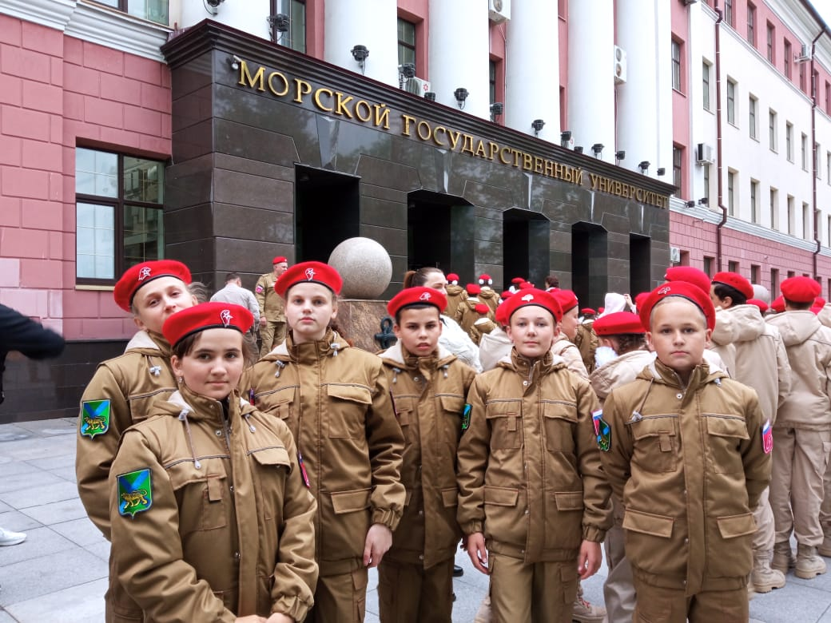
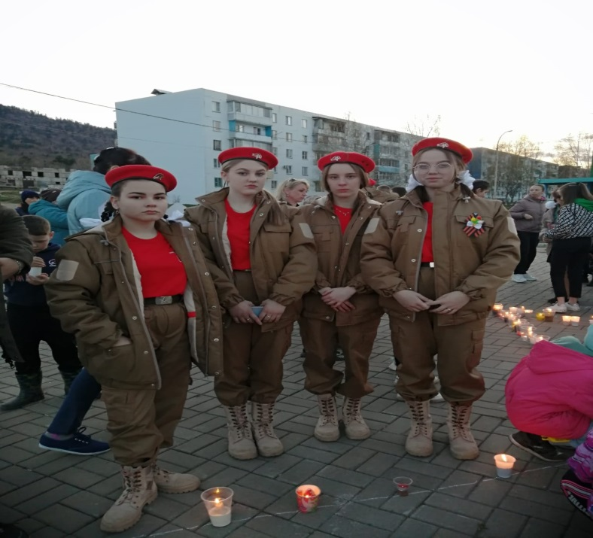
Воспитание
С 01 сентября 2022 г. каждая учебная неделя в школах начинается с поднятия Государственного флага и исполнения Государственного гимна России. Введение этой традиции стало важным элементом, формирующим патриотизм. Для образовательных организаций страны данная традиция не является новой, но в свете последних событий – фальсификации событий истории нашего государства, политической информационной борьбы, получила новый импульс своего развития.
В 2022 и 2023 году на средства, выделенные из федерального и местного бюджета, государственной символикой оснащены все общеобразовательные учреждения округа.

Slide 18
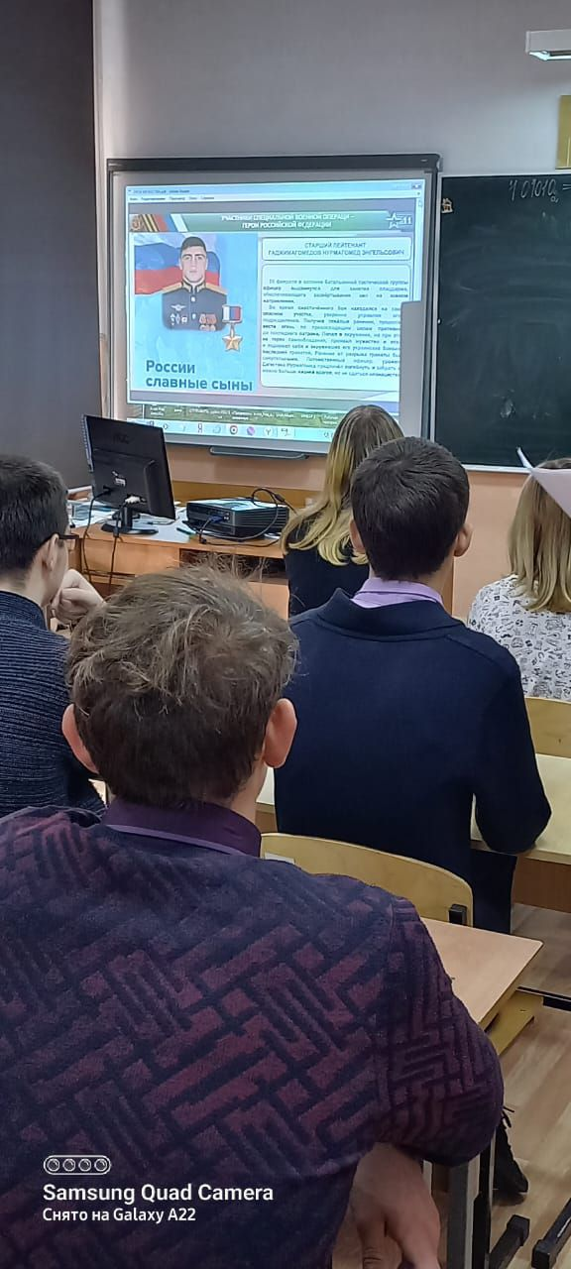
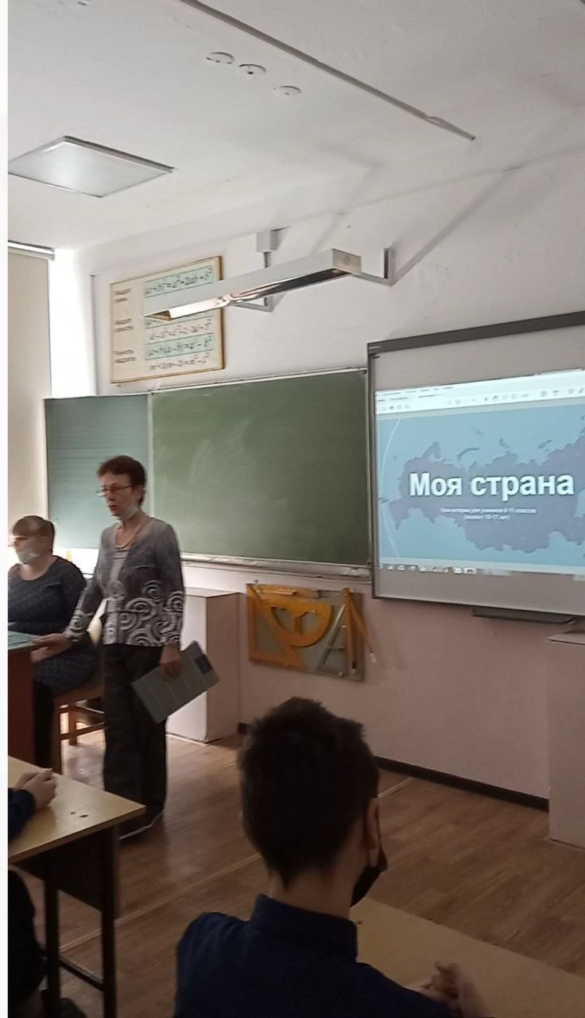
Воспитание
Цикл внеурочных занятий для обучающихся «Разговоры о важном».
С 5 сентября 2022 года и будет продолжен в новом учебном году.

Slide 19
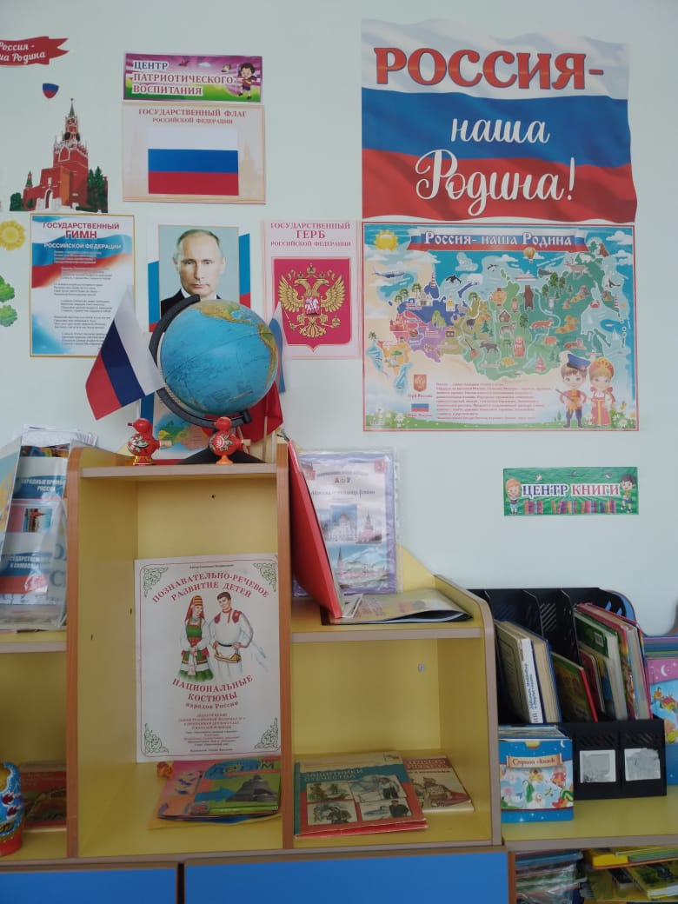
Воспитание
На решение задач развития высоконравственной личности, разделяющей российские традиционные духовные ценности, формирования у детей чувства причастности к историко-культурной общности российского народа и судьбе России направлена Стратегия развития воспитания Российской Федерации на период до 2025 года.
В рамках реализации стратегии в течение прошлого учебного года уже на ступени дошкольного образования в детских садах началось внедрение Примерной программы воспитания, помогающей сформировать у современного дошкольника главные общечеловеческие, гражданские, семейные и духовные ценности.

Slide 20
Воспитание
Рабочие Программы воспитания и календарные планы воспитательной работы с 01 сентября 2022 года реализуются и во всех школах.
В этом учебном году в школы № 1 и № 11 введены ставки советников директоров в рамках федерального проекта «Патриотическое воспитание граждан Российской Федерации». Претенденты на новые должности прошли отбор через всероссийский конкурс «Навигаторы детства».
Дальнейшее развитие получила Общероссийская общественно-государственная детско-юношеская организация «Российское движение школьников».
С 01 сентября 2023 года во всех общеобразовательных организациях будут осуществлять работу центры детских инициатив. Центры – это пространство в школе, где обучающиеся могут создавать и реализовывать собственные проекты, встречаться с представителями детских и молодежных объединений.

Slide 21
Воспитание
В рамках федерального проекта по воспитанию с нового учебного года будет реализовываться программа социальной активности для школьников 1-4 классов «Орлята России», которая предполагает последовательное участие класса в семи треках в течение учебного года.
В течение учебного года по мере прохождения треков под руководством старших наставников школьники будут изучать уникальные экспонаты в школьных музеях; знакомится с историей и культурой родного края, учиться работать в команде; участвовать в спортивных мероприятиях и многое другое.
Для юных орлят будут организованы коллективные творческие дела различной направленности. Самые активные участники проекта примут участие в краевом слёте программы развития социальной активности учащихся «Орлята России».

Slide 22
Воспитание
14 июля 2022 года Президент России Владимир Путин подписал закон о создании российского движения детей и молодежи. Движение выступает в качестве инструмента объединения существующих детских общественных организаций как федерального, так и регионального и местного уровней, которые на протяжении многих лет воспитывали детей и подростков России. Уже введены 2 ставки специалистов по организации работы в Лазовском муниципальном округе регионального отделения РДДМ, которые будут активно сотрудничать со всеми школами по созданию и развитию первичных отделений РДДМ и проведению различных активностей для детей.

Slide 23
Воспитание
В нашей стране с 2020 года под эгидой Президента проводится Всероссийский конкурс «Большая перемена». Конкурс входит в линейку проектов президентской платформы «Россия — страна возможностей». Необходимо привлечь к участию в конкурсе как можно больше детей и подростков.

Slide 24
Воспитание
В нашем округе наработана многолетняя успешная практика привития подрастающему поколению чувства патриотизма, уважения к устоям и традициям родной страны и других государств. Все школы получили комплекты оборудования для создания школьных музеев. Наиболее успешно школьный музей работает и пополняет свой фонд о земляках в Сокольчинской СОШ №3 и Беневской СОШ №7.

Slide 25
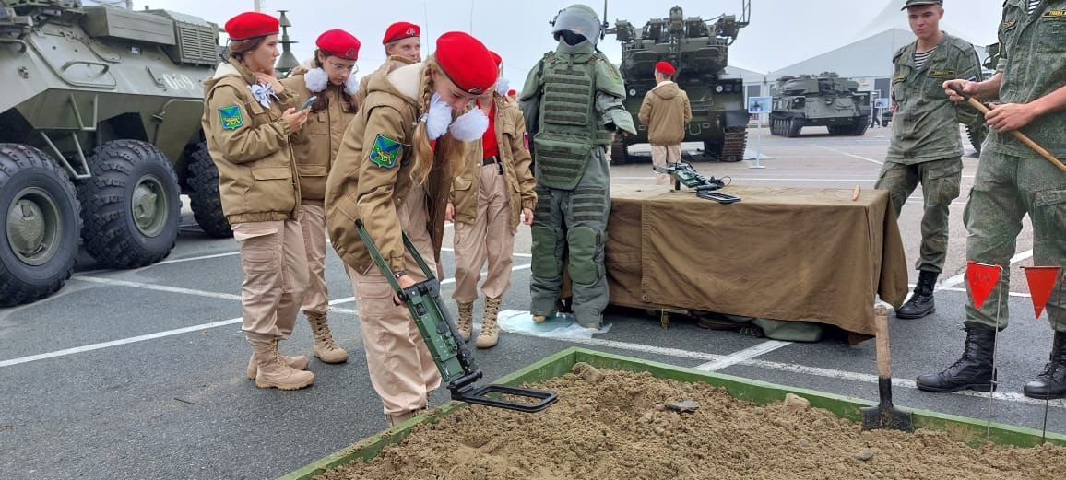
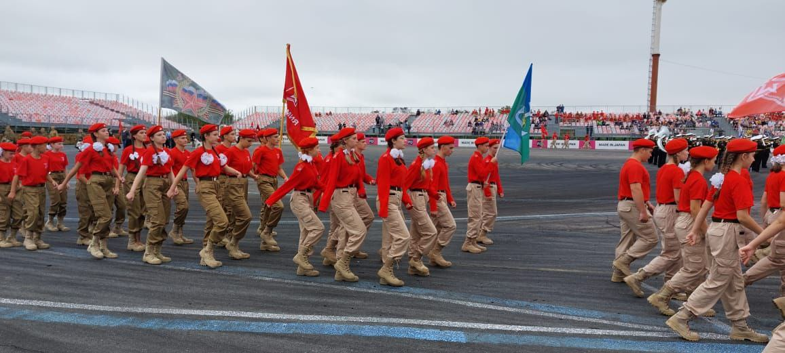
Воспитание
«ЮНАРМИЯ» - создано 6 отрядов, численность 274 человека,
конкурс «Большая перемена» - приняли участие 289 детей,
Участие команд округа в ежегодных всероссийских спартакиадах по военно-прикладным видам спорта и военно-патриотических играх «Зарница», «Победа», военно-патриотический фестиваль «Найди себя», краевой слет Юнармии, учебные сборы в учебном центре «Авангард»,
фестиваль детских проектов «Взгляд через века»,
краевой конкурс краеведческих учебно-исследовательских работ школьников «По Уссурийскому краю», посвященные 150-летию со дня рождения В.К. Арсеньева,
создание школьных музеев и юных экскурсоводов,
конкурс исследовательских краеведческих работ обучающихся Приморского края «Отечество. Мое Приморье».

Slide 26
Воспитание
Детское движение РДДМ
Школьный театр
Музей
Спортивный клуб
Медиацентр
Комната детских инициатив
В новом учебном году должны функционировать в каждой школе.

Slide 27
Воспитание
Социально значимый культурный проект для молодежи – Пушкинская карта.
Обладателями карты являются 182 школьника округа от 14 до 18 лет, в прошлом учебном году посетившие свыше 62 мероприятий – партнеров программы: музей им. Арсеньева, краевую филармонию, музей г. Владивостока, форт №7, картинную галерею, интерактивный музей «Россия — моя история».

Slide 28
Воспитание
Школьные спортивные клубы: охват 428 обучающихся в возрасте от 10 до 117 лет.
Всероссийские президентские спортивные игры и состязания: в 2023 году приняло участие 103 обучающихся из Школьных спортивных клубов.
ДОПОЛНИТЕЛЬНОЕ ОБРАЗОВАНИЕ - в 2022/23 учебном году охват детей, посещающих кружки в школах и детских садах составил 1298 человек, 73%.
Лучшие педагоги дополнительного образования:
Алибеков Александр Расулович, школьный клуб «Витязь» Лазовская СОШ №1,
Телеуца Ольга Владимировна «Мир под микроскопом»,
Петрова Светлана Петровна «Шахматы» Преображенская СОШ №11.

Slide 29
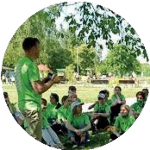
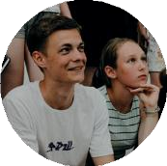
ЦEHHOCTHЫE
OCHOBAHИЯ ПPOГPAMMЫ
POДИHA
лю6oвь к cвoeмy дoмy, зeмлe, ceмьe, людям, cтpaнe; 6ыть пoлeзным cвoeй cтpaнe, желание служить cвoeмy Oтeчecтвy тeм дeлoм, к кoтopoмy еcть пpизвaниe, уважение национальных традиций, истории и кyльтypы cвoeй cтpaны
CEMЬЯ
основа развития страны и благосостояния нapoдa, исток дo6pa, лю6oви, верности, поддержки, coчyвcтвия, взaимного уважения, сохранение добрых семейных традиций
КOMAHДA
содружество, искренность, умение отдавать своё время другому и бескорыстно приходить на помощь, желание добра и блага другому
ПPИPOДA
бережное и ответственное отношение к окружающей среде, природному наследию своей страны
ПO3HAHИE
открытие окружающего мира и понимание себя в нем
03

Slide 30
УЧАСТНИКИ ПРОГРАММЫ
ОБУЧАЮЩИЕСЯ 1-4 КЛАССОВ
РОДИТЕЛИ ОБУЧАЮЩИХСЯ
ПЕДАГОГИ
ОБЩЕОБРАЗОВАТЕЛЬНОЙ
ОРГАНИЗАЦИИ
СТАРШЕКЛАССНИКИ НАСТАВНИКИ,
В ТОМ ЧИСЛЕ
АКТИВИСТЫ РДШ
СОВЕТНИКИ ПО ВОСПИТАНИЮ
И ВЗАИМОДЕЙСТВИЮ
С ДЕТСКИМИ ОБЩЕСТВЕННЫМИ
ОБЪЕДИНЕНИЯМИ
04

Slide 31
TPEКИ ПPOГPAMMЫ
соответствуют базовым принципам рабочей программы воспитания школы и не требуют вносить изменения в действующую в школе программу
7 ТРЕКОВ
ВИДЫ ДЕЯТЕЛЬНОСТИ
oктя6pь
нoя6pь
дeкa6pь
янвapь
фeвpaль мapт aпpeль
Opлëнoк – Эpyдит | Пoзнaвaтeльнaя дeятeльнocть
Opлëнoк – Xpaнитeль иcтopичecкoй пaмяти | Иccлeдoвaтeльcкaя дeятeльнocть
Opлëнoк – Macтep | Xyдoжecтвeннoe твopчecтвo
Opлëнoк – Лидep | Coциaльнo знaчимaя дeятeльнocть
Opлëнoк – Cпopтcмeн | Cпopтивнo-oздopoвитeльнaя дeятeльнocть
Opлëнoк – Дo6poвoлeц | Coциaльнo знaчимaя дeятeльнocть
Opлëнoк – Экoлoг | Пoзнaвaтeльнaя дeятeльнocть
05

Slide 32
Воспитание
Реализация программы «Орлята России» для детей со 2 по 4 классы начинается с первой четверти учебного года. Каждый трек состоит из 9 занятий, два из которых предполагают «свободное творчество учителя» в рамках того или иного трека, но с заданными целевыми установками для сохранения смыслов Программы.
В зависимости от того, являлся ли уже класс участником программы «Орлята России» в предыдущем учебном году или только вступает в Программу, учитель выбирает тот вводный «Орлятский урок», который ему необходим. Представленные уроки различаются не по возрасту и классам, а по стажу пребывания детей в Программе.

Slide 33
Воспитание
Приобщение обучающихся к российским традиционным духовно-нравственным и социокультурным ценностям с учетом позиции ребенка, его возрастных и психологических особенностей будет продолжено через реализацию с 1 сентября 2023 г. в школах округа программы активной социализации для обучающихся 5-х классов «Я-Ты-Он-Она-вместе целая страна».
Задачи программы:
Усвоение обучающимися знаний норм, духовно-нравственных ценностей, традиций (социально значимых знаний)
1
Формирование и развитие личностных отношений к этим нормам, ценностям, традициям (их освоение, принятие)
2
Приобретение соответствующего этим нормам, ценностям, традициям социокультурного опыта поведения, общения, межличностных и социальных отношений, применения полученных знаний
3
Развитие у обучающихся таких качеств, как: инициативность, самостоятельность, самопознание, ответственность, умение работать в коллективе
4
Обеспечение благоприятных условий для адаптации
5

Slide 34
Воспитание
Образовательное событие — основа программы. Логика построения события — планируем, организуем, проводим и участвуем, подводим итоги.
Программа включает в себя 5 классных событий:
«Моя семья — моя опора»
I четверть
«Моя школа — мои возможности»
«Моя страна — моя история»
I четверть
IV четверть
«Мой выбор — моя ответственность»
«Мои знания — моя сила»
II четверть
III четверть

Slide 35
Воспитание
Службы психолого-педагогического сопровождения
Психологический климат –важный фактор, отличающий хорошую школу: здесь должно быть комфортно всем, такую школу не захочется поменять на другое место учебы, работы.
Кадровое обеспечение системы психолого-педагогического сопровождения- 6 педагогов-психологов в школах, 2 психолога, 2 логопеда в детских садах. Учитель-дефектолог Преображенская СОШ №11.
Задачи - психолого-педагогического сопровождение детей с особыми образовательными потребностями, система психолого-педагогического сопровождения детей с высоким творческим потенциалом, одаренных детей, требующая эффективного межведомственного взаимодействия.
Создание инклюзивного образовательного пространства в каждой школе.
В проекте «Школа Минпросвещения России» - 13 критериев инклюзивной образовательной среды,
В каждом образовательном учреждении обязательно должна быть разработана дорожная карта. В связи с вышесказанным поручаю всем руководителям образовательных учреждений до 10 сентября 2023 года разработать свои дорожные карты. Здоровье – это дар человеку.
!!! В школах округа обучается 68 детей данной категории. Обучение детей-инвалидов и детей с ОВЗ во всех общеобразовательных учреждениях осуществляется совместно с другими детьми.

Slide 36
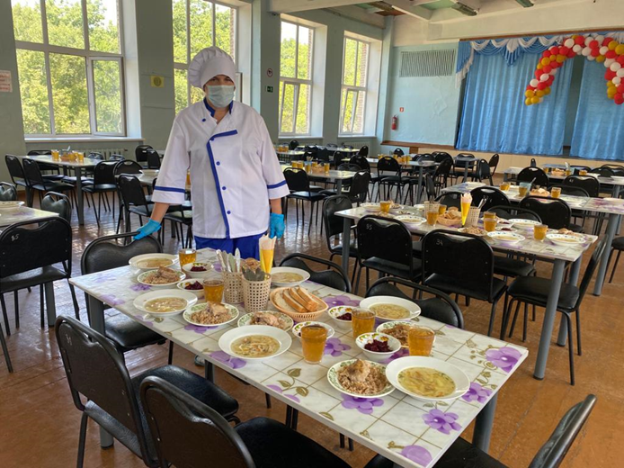
Питание
2023-2024 учебный год: горячее питание получали 516 учащийся 1-4 классов всех общеобразовательных учреждений, что составило 100% охвата.
Разработано 10-дневное меню для организации питания обучающихся начальных классов, и примерный контракт на услугу организации питания обучающихся начальных классов, в каждой школе созданы комиссии по осуществлению общественного (родительского) контроля за организацией питания.
Показатель опроса удовлетворенности качеством питания во втором полугодии учебного года среди обучающихся и родителей составил 86%. Этого недостаточно, необходимо улучшить качество питания школьников, разнообразить школьное меню.

Slide 37
Питание
На 100% были обеспечены горячим питанием льготные категории учащихся: дети из малообеспеченных семей; дети-сироты и дети, оставшиеся без попечения родителей; обучающиеся, родители которых погибли в местах боевых действий; из неблагополучных семей и семей, временно попавших в трудную жизненную ситуацию; обучающиеся с ограниченными возможностями здоровья, детей из семей участников СВО.
С 1 сентября необходимо возобновить контроль исполнения 47 Федерального закона, в части размещения на сайтах школ информации об условиях питания, ежедневного меню, соблюдения норм фактического рациона питания школьников по жирам, белкам и углеводам.

Slide 38
Профилактика деструктивного поведения
Профилактика зависимого деструктивного поведения несовершеннолетних:
- правовое просвещение детей, родителей, педагогов осуществляется на методических семинарах, классных часах, школьных родительских собраниях
советы по профилактике правонарушений
социально-психологическое тестирование обучающихся.
В 2022-2023 учебном году общее количество участников тестирования составило 440 человек - 92,8 % от количества учащихся, подлежащих тестированию.
прирост в 2022-23 учебном году на 59 человек (9,6%) числа участников тестирования, нет обучающихся не прошедших тестирование по причине отказа.

Slide 39
Профилактика деструктивного поведения
Согласно результатам социально-психологического тестирования, признаки повышенной вероятности вовлечения в зависимое поведение демонстрируют 31 учащихся (7,04%).
Наименование ОО | Явная рискогенность (колич. чел.) | Латентная Рискогенность (колич. чел.)
МБОУ Лазовская средняя школа № 1 | 2 | 12
МБОУ Преображенская средняя школа № 11 | 1 | 9
МБОУ Валентиновская СОШ № 5 | 0 | 0
МБОУ Беневская СОШ № 7 | 0 | 3
МБОУ Сокольчинская СОШ № 3 | 0 | 3
МБОУ Киевская ООШ № 8 | 1 | 0
Итого: | 4 | 27
- группа респондентов с латентной рискогенностью – 27 человек (6,13%);
- группа респондентов с явной рискогенностью – 4 человека (0,9 %) ,
По сравнению с прошлым годом зафиксировано снижение доли группы учащихся, демонстрирующих признаки повышенной вероятности вовлечения в зависимое поведение на 1,06 %.

Slide 40
Профилактика деструктивного поведения
В апреле 2023 года в школах специалистами Лазовской ЦРБ было проведено медицинское тестирование на предмет немедицинского употребления наркотических средств, в котором приняли участие 166 человек, отказов со стороны родителей и обучающихся поступило 10. Количество детей, попавших в зону внимания составило 40 человек по употреблению катинона (курение). Необходимо усилить работу с детьми и родителями в данном направлении вплоть до привлечения в административной ответственности.

Slide 41
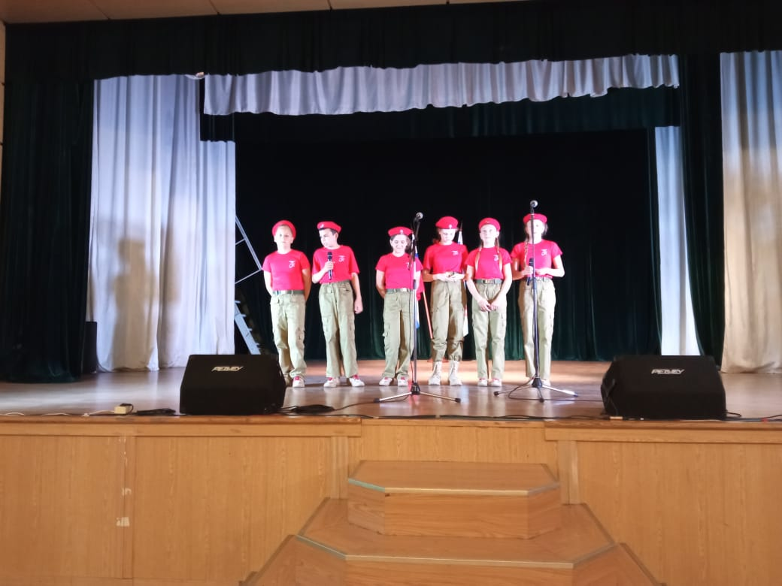
Летний отдых
Проведение летней оздоровительной кампании также способствует не только обеспечению организованного досуга, сохранению и укреплению здоровья детей, но и их образованию. В 2023 году детская летняя оздоровительная кампания в округе проходила в 2 смены на базе пришкольных лагерей 6 образовательных организаций. Особое внимание в ходе летней кампании этого года было уделено воспитательной составляющей. Первая смена во всех лагерях была патриотической направленности «Моя малая Родина» и завершилась вторым фестивалем патриотических отрядов пришкольных оздоровительных лагерей. На уровне каждой организации разработана программа воспитания, в которой предусмотрены мероприятия, приуроченные к знаменательным датам истории России.
Всеми видами летнего отдыха было охвачено 670 детей. В летний период в образовательных учреждениях совместно с Центром занятости населения были трудоустроены 78 школьников.

Slide 42
Профориентационный минимум
с 1 сентября 2023 года ЕДИНАЯ МОДЕЛЬ ПРОФОРИЕНТАЦИИ - ПРОФОРИЕНТАЦИОННЫЙ МИНИМУМ (ПРОФМИНИМУМ)
внедряется во всех школах Российской Федерации для обучающихся 6-11 классов.
Решение о реализации профминимума в организации, осуществляющей образовательную деятельность по адаптированным основным общеобразовательным программам, принимается самой организацией по согласованию с органом исполнительной власти субъекта Российской Федерации, осуществляющим государственное управление в сфере образования.
Профминимум — это единый универсальный набор профориентационных практик и инструментов для проведения мероприятий по профессиональной ориентации обучающихся

Slide 43
Профориентация
Профориентационный минимум состоит из трех уровней реализации профориентационной деятельности в школе:
базовый уровень (рекомендованная учебная нагрузка - не менее 40 часов в год);
основной уровень (не менее 60 часов в год);
продвинутый уровень (не менее 80 часов в год).
С нового учебного года в 6-11 классах еженедельно по четвергам будут проходить занятия по профориентации «Россия – Мои горизонты». Проведение занятий по реализации профминимума 34 часа в год будет протарифицировано классным руководителям.
Профминимум реализуется по семи направлениям: урочная и внеурочная деятельность, воспитательная работа, дополнительное образование, профессиональное обучение, взаимодействие с родителями, профильные предпрофессиональные классы.
С 1 сентября 2022 года в 2-х учреждениях (Лазовская СОШ № 1, и Преображенская СОШ № 11) откроются профильные психолого-педагогические классы.

Slide 44
Цифровая образовательная среда
Информационная система «Моя школа» это единая платформа для всех образовательных учреждений.
Доступ к образовательному сервису осуществляется с помощью портала Госуслуг.
В ЕГИС интегрированы электронный школьный дневник, журнал, расписание, облако для файлов, библиотека контента с курсами, а также система поддержки проектной деятельности и портфолио учеников.
На базе сервиса также доступны сведения о приеме в детские сады и школы, успеваемости, записи в кружки, а также другие данные.

Slide 45
Цифровая образовательная среда
По данным мониторинга по состоянию на 23 августа 2023 года к системе подключены все 8 общеобразовательных организаций и 98% заявленных педагогических работников округа.
Заполнение всех данных во ФГИС «Моя школа» является должностными обязанностями учителя!
По данным мониторинга на 1 августа только 96,7 учителей выставили четвертные и годовые оценки ученикам.

Slide 46
Цифровая образовательная среда
В прошлом учебном году в рамках регионального проекта «Цифровая образовательная среда» национального проекта «Образование» 4 школы (№ 7, №5, №8, и №1) оснащены компьютерным оборудованием и программным обеспечением.
До конца 2023 года оборудование получат оборудование СОШ №11 и СОШ №5.
Внесены изменения и в Федеральный закон «Об образовании в Российской Федерации» в части электронного документооборота образовательных организаций и их информационной открытости.

Slide 47
Год педагога и наставника
2023 год Указом Президента Российской Федерации объявлен Годом педагога и наставника в целях «признания особого статуса педагогических работников...» и «понимания роли педагога как ключевой фигуры ...».
В детских садах и школах работает 143 педагога.
Из них 62,7% учителей старше 50 лет, 22% учителей старше 60 лет.
Низкий поклон вам, дорогие учителя за любовь к детям и преданность профессии «УЧИТЕЛЬ»!

Slide 48
Год педагога и наставника
Тенденция к омоложению кадров просматривается только в Валентиновской, Беневской и Лазовской средней школе. Радует, что в этом учебном году количество молодых специалистов в увеличилось на 3 человека.
Учитель физической культуры Валентиновской средней школы №5 Звегинцева Злата Евгеньевна
Учитель начальных классов Сокольчинской средней школы №3 Бойко Александр Константинович
Учитель истории и обществознания Галайда Матвей Евгеньевич.

Slide 49
Год педагога и наставника
Доля аттестованных на первую и высшую категорию за 3 последних года в дошкольных учреждениях увеличилась на 11%; в школах на 4%
Чтобы учить других, учителю важно учиться самому, причем непрерывно
В 2022/23 учебном году повысили свою квалификацию 100% педагогических школ и 74% воспитателей ДОУ.
Муниципальная система методического сопровождения педагогов в 2022/23 учебном году представлена 6 профессиональными объединениями.
В новом учебном году будут действовать методические объединения учителей технологии, ОБЖ, физической культуры, классных руководителей.

Slide 50
Год педагога и наставника
Приказ Минпросвещения России от 24 марта 2023 г.: Новый Порядок аттестации педагогических работников организаций, осуществляющих образовательную деятельность
Квалификационные категории, устанавливаемые с 1 сентября 2023 года, будут действовать бессрочно.
Квалификационные категории, установленные до вступления в силу приказа, сохраняются в течение срока, на который они были установлены. При наличии первой квалификационной категории срок подачи заявления на высшую квалификационную категорию теперь не ограничен. При отказе в установлении высшей квалификационной категории за работником сохраняется первая квалификационная категория. При этом в следующий раз обратиться с заявлением на высшую категорию можно будет не ранее чем через год.
Аттестация на соответствие занимаемой должности для работников, как и раньше является обязательной и проходится внутри образовательной организации раз в пять лет.
Определено количество членов аттестационных комиссий - 5 человек. - Руководитель образовательной организации в состав аттестационной комиссии не входит.
Заявление на прохождение аттестации можно подать дистанционно. Введены новые квалификационные категории: "педагог-методист" и "педагог-наставник". Аттестация в целях установления таких категорий проводится по желанию педагогических работников.
Уточнен перечень сведений, указываемых в заявлении.
Наличие наград, званий, знаков отличия, сведений о наградах потребуется подтвердить.

Slide 51
Год педагога и наставника
Развитие института наставничества
Новая целевая модель наставничества педагогических работников - передача социально значимого профессионального и личностного опыта, смыслов и ценностей новым поколениям педагогических работников.
Методическое объединение – учителей-наставников.
Положение о системе наставничества
К октябрю 2023 года все образовательные организации должны перейти на новый формат взаимодействия.

Slide 52
ГИА
Результаты государственной итоговой аттестации 2023 года показали, что при высокой мотивации, реализации в рамках внеурочной деятельности курсов математической и функциональной грамотности, проведения Года математического образования можно добиться высоких результатов в качестве образования наших выпускников.
Все выпускники 9-х и 11-х классов сдали экзамены в основной период и получили аттестаты.
Увеличилось количество высокобальников на 26, 46 % больше чем в 2022 году.
20 выпускников получили от 80 до 100 баллов, это 38,46% от количества выпускников сдававших ЕГЭ.

Slide 53
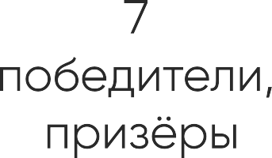

Slide 56
ГИА
№ п/п | Наименование ОО | Количество высокобальников по предметам колич. чел./балл
 |  | Русский язык | Химия | Литература | История | Обществознание | Биология | ИКТ
1. | МБОУ Преображенская средняя школа №11 | 2/81 1/83 1/87 1/91 |  |  |  | 1/90 |  | 1/80
2. | МБОУ Лазовская средняя школа № 1 | 1/81 2/87 2/89 1/97 | 1/90 | 1/87 | 1/80 | 1/81 1/83 | 1/89
3. | МБОУ Сокольчинская СОШ № 3 | 1/83
 | ИТОГО: | 12 | 1 | 1 | 1 | 3 | 1 | 1

Slide 57
ГИА
С нового учебного года в школы России возвращается серебряная медаль. Лицам, завершившим освоение образовательных программ среднего общего образования, успешно прошедшим государственную итоговую аттестацию, при наличии итоговых оценок успеваемости «отлично» и не более двух итоговых оценок успеваемости «хорошо» по всем учебным предметам, изучавшимся в соответствии с учебным планом, будут награждены медалью «За особые успехи в учении» II степени

Slide 58
Развитие инфраструктуры как одной из составляющих работы по созданию условий для организации качественного образовательного процесса
В 2022/23 учебном году всего на обеспечение противопожарной, антитеррористической безопасности, энергосбережение и повышение энергетической эффективности за счет консолидированного бюджета города было выделено 1047,905 тыс. рублей. На текущий и капитальный ремонт учреждений образования израсходовано 6058,301 тыс. рублей.

Slide 59
Развитие инфраструктуры как одной из составляющих работы по созданию условий для организации качественного образовательного процесса
К новому учебному году за счет средств краевой субвенции общеобразовательными учреждениями было приобретено 2653 экземпляра учебной литературы на сумму 26223,0 тыс. рублей.
в 2023 году приобретено компьютерное, учебное и технологическое оборудование на сумму 1112,64 тыс. рублей.

Slide 60
Развитие инфраструктуры как одной из составляющих работы по созданию условий для организации качественного образовательного процесса
Меры социальной поддержки, направленные на улучшение благосостояния работников бюджетной сферы:
В 2023 году на 11,7% увеличена заработная плата педагогических работников, а с 1 октября 2023 года на 10,9 % - заработная плата административно-управленческого и прочего персонала образовательных учреждений округа.

Slide 61
ИТОГИ и ЗАДАЧИ на 2023-2024 учебный год
Органам местного самоуправления, осуществляющим управление в сфере образования:
Продолжить работу по развитию муниципальной системы научно-методического сопровождения педагогических работников и управленческих кадров по вопросам реализации ФГОС, ФОП, ФАОП;
Обеспечить контроль за разработкой/обновлением рабочих программ по предметам, рабочих программ воспитания с учетом ФГОС, ФОП, ФАОП;
Обеспечить 100 процентное участие общеобразовательных организаций в самодиагностике проекта «Школа Минпросвещения России»;
Продолжить расширять сеть профильных психолого-педагогических классов, создать условия для запуска обучения не менее одного класса;
Обеспечить деятельность педагогических сообществ, ассоциаций с учетом внешних вызовов с целью укрепления единого образовательного пространства;
Органам управления образования и методическим службам оказывать поддержку профессиональным сообществам. Там, где ассоциации молодых и лидеров образования не созданы - организовать данную работу.

Slide 62
ИТОГИ и ЗАДАЧИ на 2023-2024 учебный год
Педагогической общественности, руководителям образовательной организации:
Содействовать в выявлении и обобщении лучших практик на муниципальном и региональном уровнях;
Обеспечить прохождение самодиагностики общеобразовательной организации и вступление в реализацию проекта «Школа Минпросвещения России»;
Обеспечить взаимодействие РДДМ и советника директора по воспитанию и взаимодействию с детскими общественными объединениями;
ОО, осуществляющим инклюзивное образование для обучающихся с ОВЗ, умственной отсталостью (интеллектуальными нарушениями) провести корректировку адаптированной общеобразовательной программы, а также рабочих программ по предметам в соответствии с федеральными документами;
Организовать системную и массовую подготовку школьников к участию в «Абилимпиксе». Проработать совместно с министерством образования дополнительные компетенции для участия школьников.

Slide 63
Спасибо за внимание!

